Slide 1
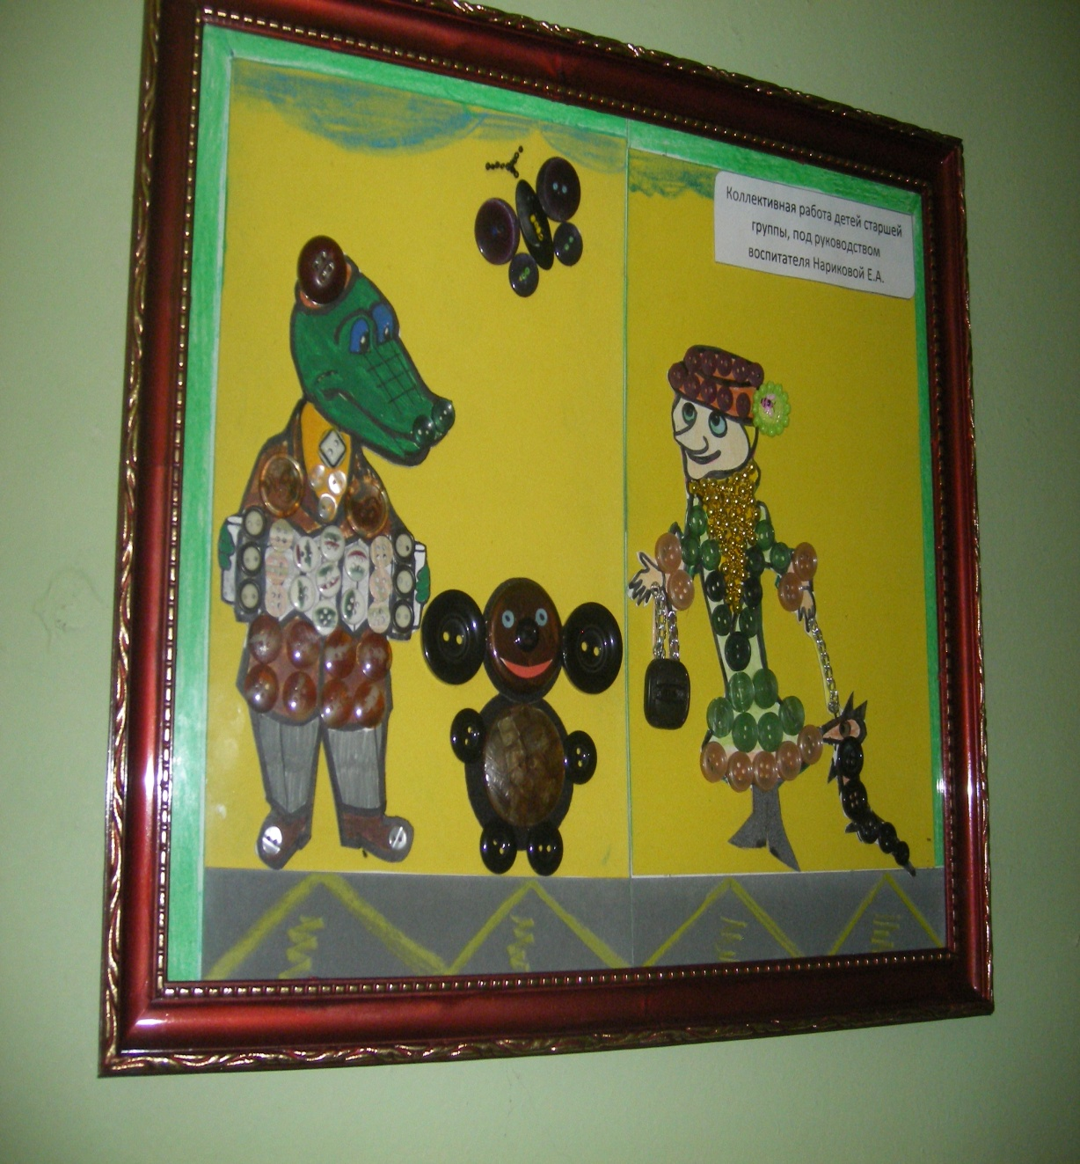
*Крокодил Гена
и его
Друзья*

Slide 2
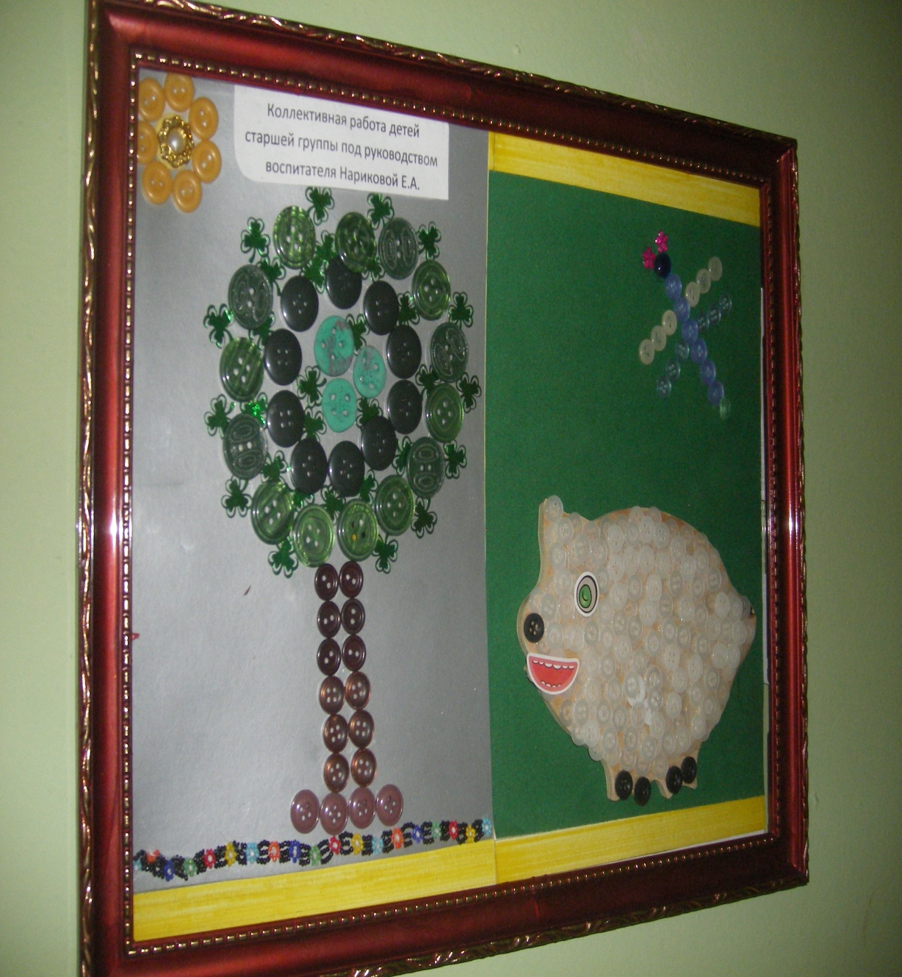
*Волшебное
Дерево*

Slide 3
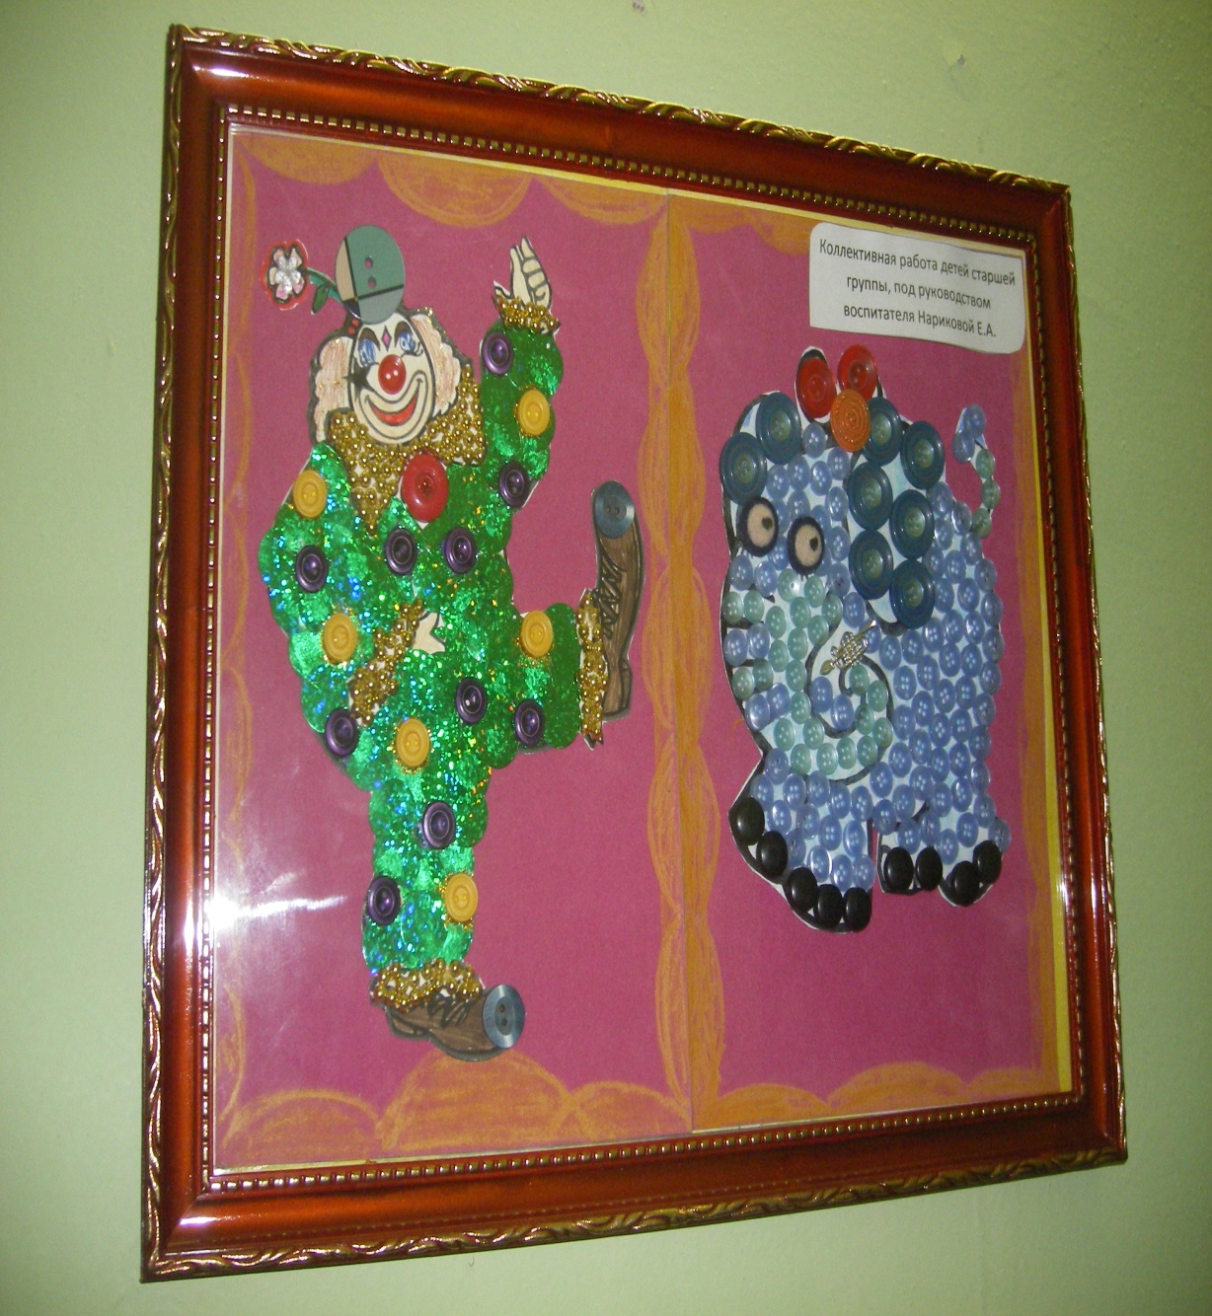
*Клоун
в
цирке*

Slide 4
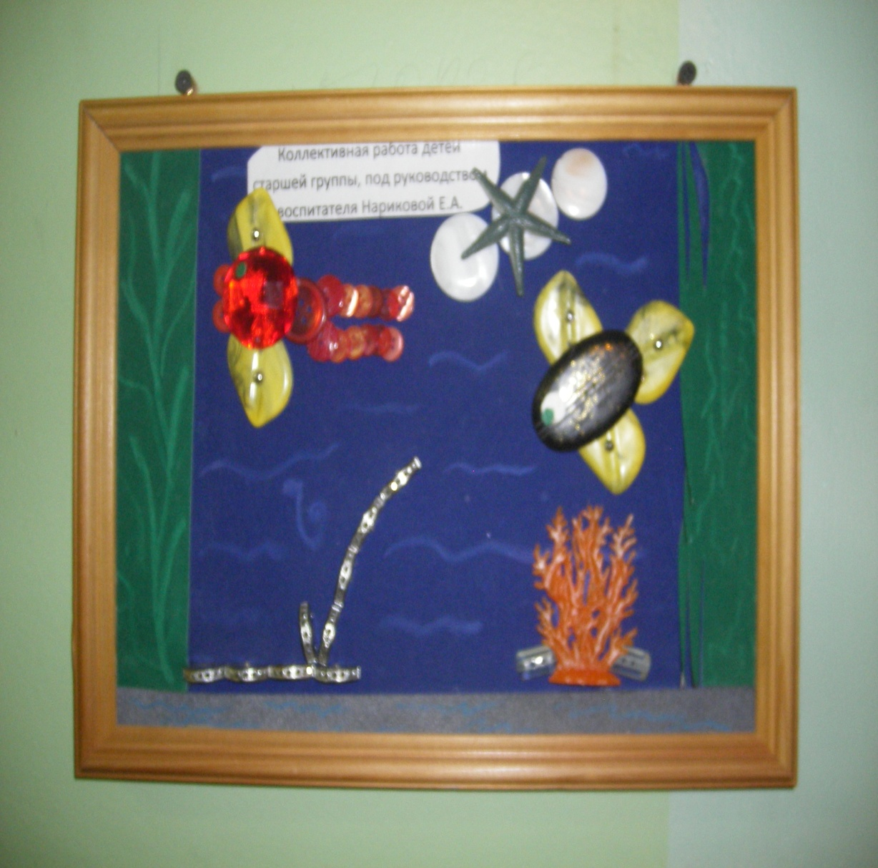
*Рыбки
В
аквариуме*

Slide 5
Примерный перечень дидактических игр и упражнений по теме проекта "История пуговицы"
Тема | Цель
«Какая лишняя» | Развитие внимательности, обучение различению пуговиц по внешним признакам.Обогащение опыта сотрудничества; развитие умения работать сообща.
«Найди пару» | Упражнение в обследовании и различении пуговиц с помощью зрения и осязания, закрепление знаний о пуговицах, их назначении, разнообразии их форм, размеров, строения, материалов. Формирование способов сотрудничества со сверстниками.
«Выложи узор» | Развитие у детей микроориентирования, логического мышления, внимания, эстетического восприятия. Поощрение исследовательской активности. Формирование внимательного отношения к совместной деятельности
«Придумай и нарисуй свою пуговицу» | Развитие внимания, воображения, эстетического восприятия, творческого мышления.Развитие умения самостоятельно определять замысел будущей работы. Совершенствование умения выделять главное.

Slide 6

Мультфильм про пуговицу

